Slide 1
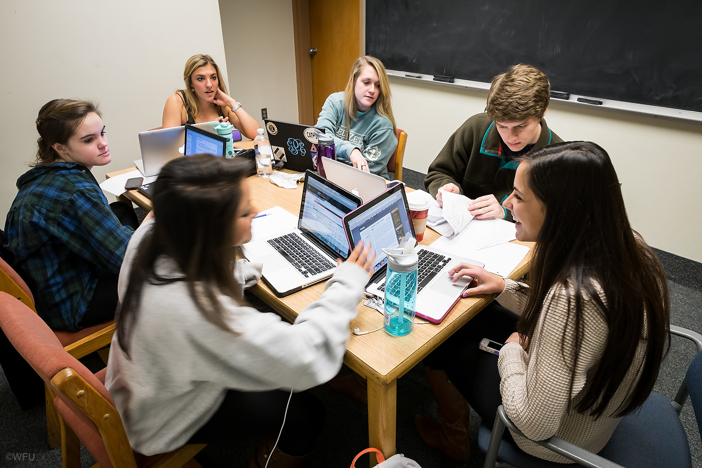
StudyHub
UI 설계서
Team. 마지노선
황효혁 구미향 양동균 윤찬호 조남훈

Slide 2
전체 화면 구조도

Slide 3
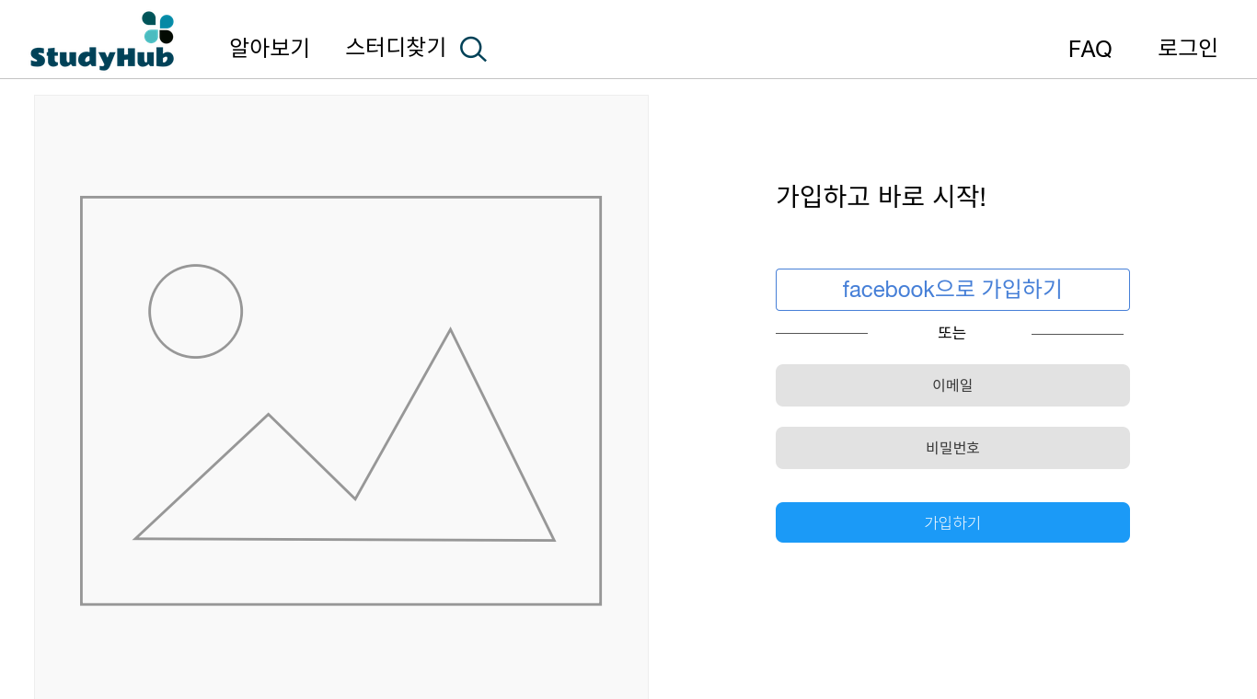
Main화면(로그인 전)
 | Facebook을 통한 가입창으로 넘어감
 | 이메일 입력필드
1
2
1
2

Slide 4
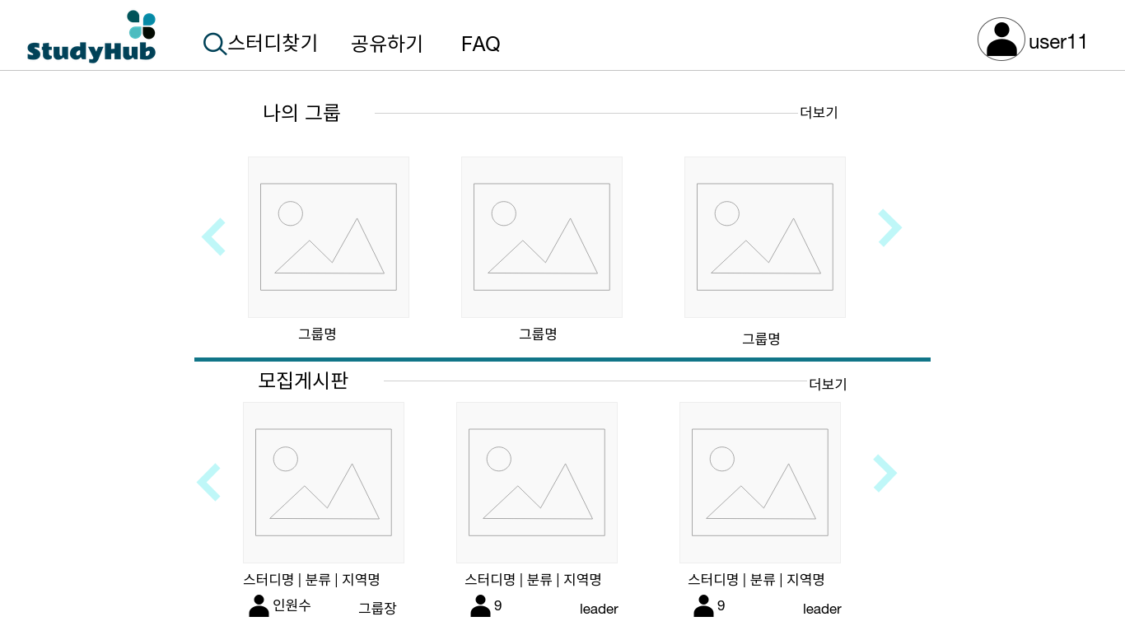
Main화면(로그인 후 )

